Slide 1

Переговоры
Курс «Менеджмент разработки ПО»
Подготовка к переговорам
Управление переговорным процессом
Аргументация и влияние
Эмоциональный интеллект в переговорах

Slide 2
Подготовка к переговорам / переговоры
Как грамотно подготовиться к любым переговорам
Что такое BATNA, WATNA, ZOPA
Как управлять переговорным процессом

Slide 3

Что такое переговоры?
Механизм распределения ресурсов, уравновешивания сталкивающихся интересов и разрешения конфликтов.
Процесс совместного поиска взаимовыгодного решения.

Slide 4
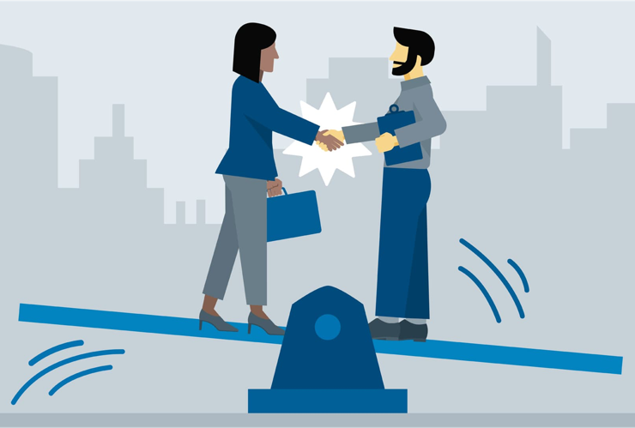
Переговоры для менеджера
В каких ситуациях менеджер / тимлид принимает участие в переговорах?
Найм сотрудника
Карьера (повышения, новая зона ответственности, смена роли, перевод)
Пересмотр ЗП
Удержание человека (хочет уволится)
С заказчиком (обсуждение scope, сроков, денег)
Пересмотр процессов
Решение конфликтных ситуаций

Slide 5
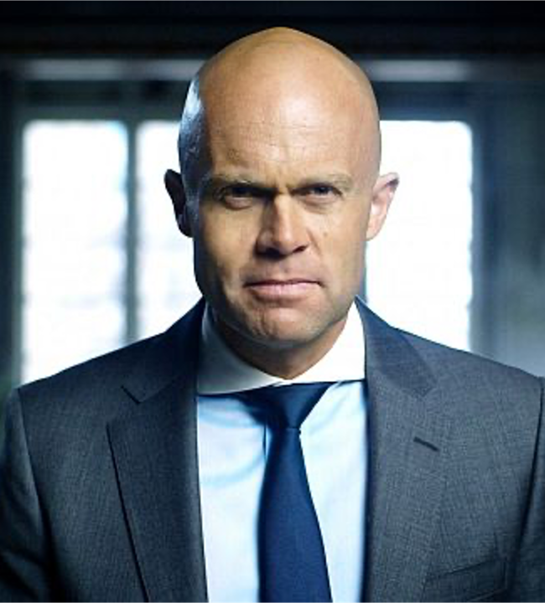
Сильная позиция в переговорах
Есть навыки переговоров, есть аргументы, хорошо подготовлен, есть понимание интересов и ограничений сторон.
Я понимаю и свои и чужие интересы и цели:
Чего хотим: я и другая сторона?
В чем предмет переговоров? О каких параметрах договариваемся?
Кому из нас больше нужна договоренность?
Какие есть альтернативы у меня и другой стороны?
Какие вопросы помогут мне?
Какие аргументы мне стоит использовать?

Slide 6
Метапозиция
Моя цель / Цель другой стороны?
Мои альтернативы / Альтернативы другой стороны
Важные параметры, вокруг которых будет идти торг Границы этих параметров
Точка нужды: кому из вас больше нужен договор?
Объективные / Справедливые критерии
Техники влияния

Slide 7

Цель
Чего конкретно я хочу от этих переговоров?
SMART
SMARTER
DUMB
FAST
Не важно, какой методологией постановки целей на переговоры вы пользуетесь.
Главное, чтобы эта самая цель была.

Slide 8
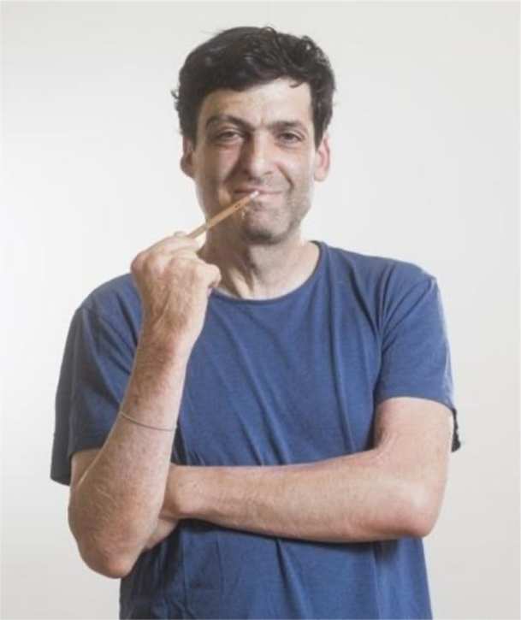
Интересы другой стороны
Спросите себя про интересы другой стороны
Чего хочет вторая сторона от этих переговоров?
Каковы ее экономические и социальные цели?
Чётко понимаем свои экономические и социальные цели и цели другой стороны.
Ответ на вопрос «зачем»?
«Хочу больше денег, чтобы купить авто, поскольку семья уже большая и надо всех возить»

Slide 9

BATNA / ЛАОС
BATNA (Best Alternative To Negotiation Agreement) или
ЛАОС (Лучшая Альтернатива Обсуждаемому Соглашению)
— это наиболее выгодный альтернативный курс действий, который сторона может предпринять, если переговоры не удаются и соглашение не может быть достигнуто.
Какой вариант оптимальный для нас, если не договоримся?
Передадим функционал другому сотруднику (есть кем заменить)
Пойдём искать другого сотрудника
Какой вариант оптимальный для другой стороны, если не договоримся?
Пойдёт искать другую работу
Уйдёт на другую работу, которую уже нашёл
Будет подрабатывать на стороне
Кейс: Ведущий программист просит внеочередную прибавку к жалованию в $1000 в марте, угрожая уходом.
Если мы не уговорим его подождать до ежегодного пересмотра ЗП в декабре, то наш ЛАОС — сделать ведущим программистом сотрудника, которого менторил этот самый ведущий программист последний месяц.

Slide 10
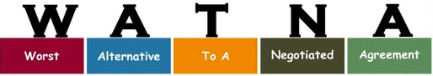
WATNA / ХАОС
WATNA (Worst Alternative To Negotiation Agreement) или
ХАОС (Худшая Альтернатива Обсуждаемому Соглашению)
— наименее выгодный для нас альтернативный курс действий, который сторона может предпринять, если переговоры не удаются и соглашение не может быть достигнуто.
Какой самый негативный вариант развития событий для нас, если не договоримся?
Уход программиста вместе с его подопечным в другую компанию.
Распространит много негатива о компании (внутри и снаружи)
Какой самый негативный вариант развития событий для другой стороны, если не договоримся?
Будет искать очень долго (сложно найти работу на такую ЗП)
Кейс: Ведущий программист просит внеочередную прибавку к жалованию в $1000 в марте, угрожая уходом. Худший для нас вариант — уход программиста вместе с его подопечным в другую компанию.

Slide 11
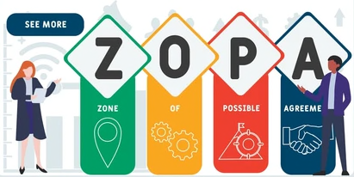
ZOPA
ZOPA — Zone of Possible Agreement.
— зона возможного соглашения, определяется:
границей, дальше которой вы не можете пойти в своих уступках
границей возможностей ваших оппонентов, дальше которой они не могут пойти в своих уступках (за ней идет BATNA)
Компания: «Можем поднять ЗП максимум на $200»
Сотрудник: «Пусть поднимут ЗП хотя бы на $100»
ZOPA — $100–200

Slide 12
Визуализация ZOPA
BATNA
Наименьшая сумма, за которую продавец готов продать
Вы готовы поднять программисту ЗП не на $1000, а на $200 с определенными условиями.
Ваш коридор: $0-200.
Он готов согласиться на сделку, если сумма повышения будет от $150. Если сумма меньше, то человек уходит.
ZOPA: $150-200.
Диапазон приемлемых цен для продавца
ZOPA
Диапазон приемлемых цен для покупателя
BATNA
Наибольшая сумма, которую покупатель готов заплатить

Slide 13
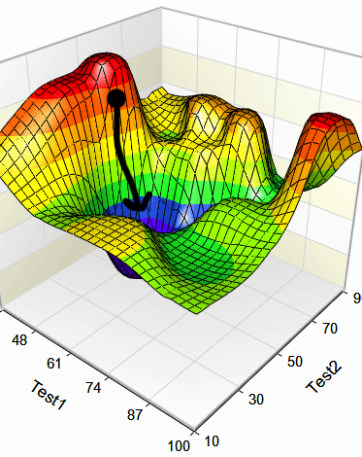
Поле торга
Параметры, которые влияют на переговоры:
Деньги
Время
Условия (Если, то…)
Люди
Другие дополнительные значимые факторы
Примеры параметров в кейсе про увольнение:
Отпустите в отпуск
Зона ответственности / нагрузка / позиция
Уровень свободы / самостоятельности
Условия работы
Время: Готов ли подождать до следующего пересмотра ЗП?
Возможность обучения за счёт компании
Возможность перейти в другую команду
ZOPA — участок в (многомерном) поле торга, в котором мы можем договориться

Slide 14

Идея Гэвина Кеннеди
Хороший переговорщик не сводит все к финансовому вопросу.
Он умеет управлять полем торга, чтобы получить взаимовыгодно решение.
Учимся вводить другие / дополнительные параметры в поле переговоров.

Slide 15
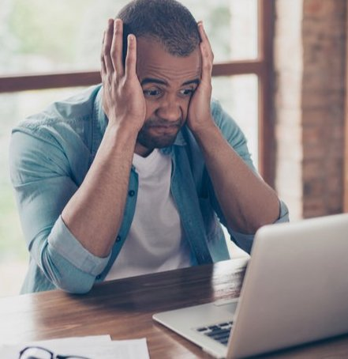
Точка нужды (Point of Need)
«Со слабыми не договариваются. Слабым диктуют волю.»
Точка нужды — это ответ на вопрос: кому из нас сейчас важнее заключить сделку и почему.
Он возникает еще до переговорного процесса. А вот основные инструменты давления используются непосредственно на встрече.
Пример: Наша точка нужды
Ведущий программист угрожает уходом, потому что весь проект завязан на нем и его экспертизе.
Его уход приведет к тому, что проект не будет реализован, а компания потерпит серьезные убытки.
Пример: Точка нужды другой стороны
Программист срочно нуждается в деньгах по семейным обстоятельствам.
У нас в компании есть два человека из кадрового резерва, которые способны его заменить.

Slide 16
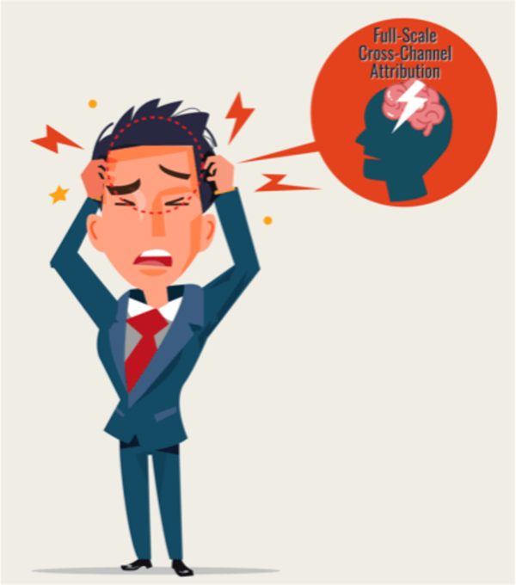
Боль другой стороны
Некий дискомфорт или проблема, за ликвидацию которых клиент готов заплатить.
Оплата может быть не только в виде денег, но и внимания, услуги или шага навстречу.

Slide 17
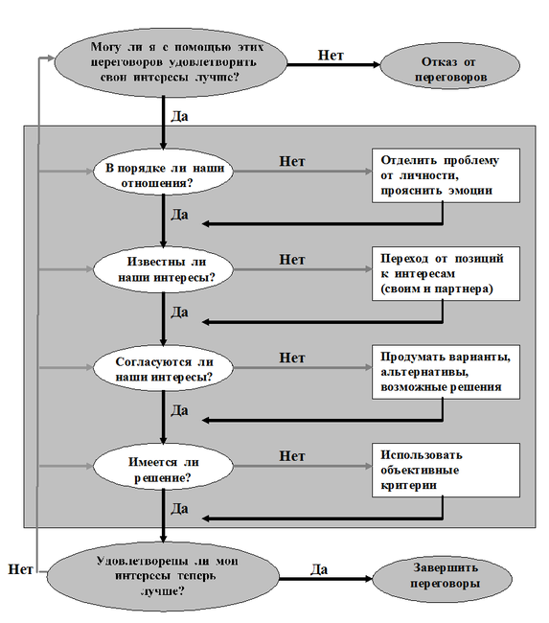
Алгоритм переговоров
Подготовка (постановка целей, BATNA, WATNA, ZOPA)
Теплое открытие
Вопросы + активное слушание (без оценки или суждения)
Презентация решений по ключевым мотивам
Работа над общим видением
Фиксация договоренностей
Ретроспектива
Что мы хотели и что получили. Как и почему это произошло

Slide 18
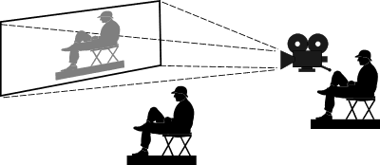
Метапозиция переговоров
Наша цель и цель другой стороны
Наша BATNA / WATNA и BATNA / WATNA другой стороны
Где наши интересы пересекаются (ZOPA)?
Какие параметры влияют на сделку?
У кого из нас располагается точка нужды?

Slide 19
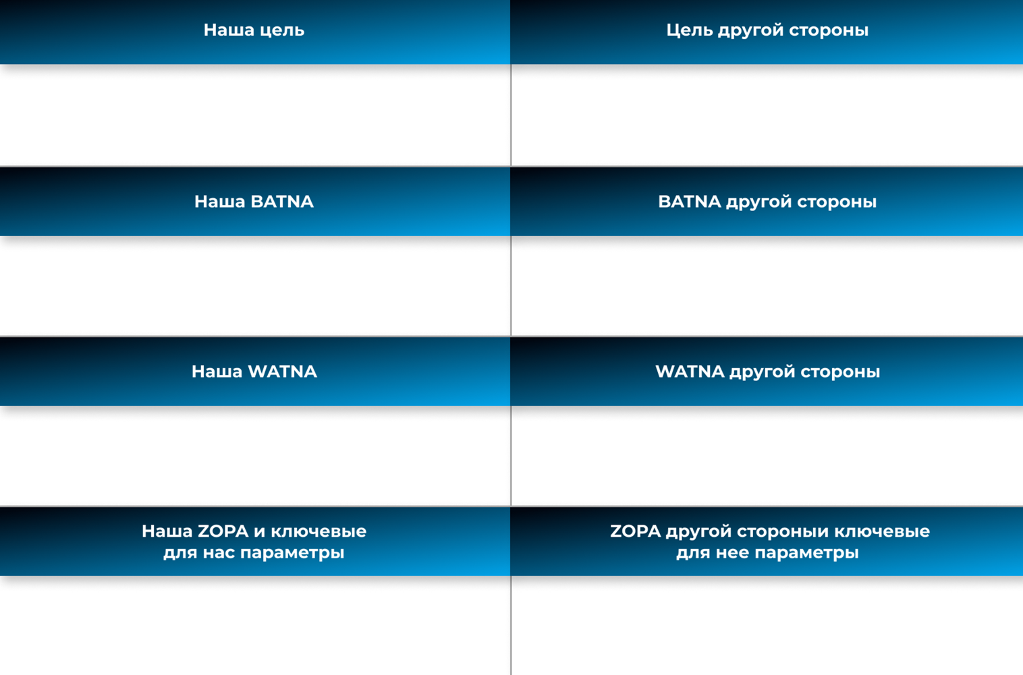
Шаблон подготовки к переговорам https://clck.ru/34N8Rt

Slide 20
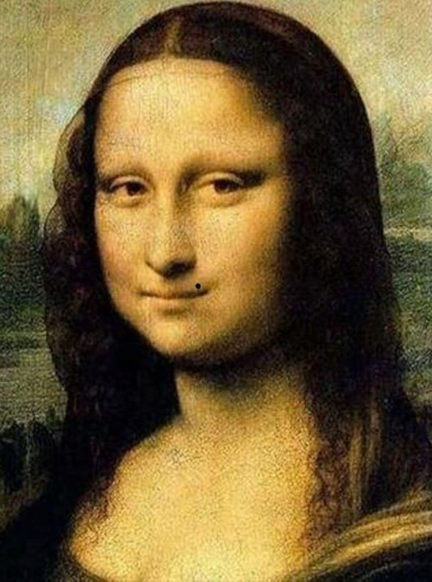
Портрет партнёра по переговорам
В некоторых переговорах есть возможность составить портрет партнера:
Кто он? (пол, возраст, статус)
Какие у него интересы?
Какие у него боли, исходя из той социальной роли, в которой он ведет переговоры?
Какие у этого человека цели и стремления?
Тип по DISC
Тип мотивации

Slide 21
Управление переговорным процессом

Slide 22
Установление контакта
Small Talk
Присоединение
Событие
Фраза-бальзам (НЕ КОМПЛИМЕНТ!)
Удержание имени в течение диалога
Уместность и естественность ваших первых фраз
Искренность засчитывается, даже если собеседник понимает, что это некий прием
Конгруэнтность слов, интонации и действий
Ваша цель здесь — создать чуть более теплые и доверительные отношения

Slide 23

Инициатива и роль ведущего
В переговорах существует инициатива.
Она принадлежит тому, кто задает вопросы.
Чем больше вопросов вы задаете, опираясь на активное слушание, тем больше у вас шансов нащупать «Зону возможного соглашения» (ZOPA).

Slide 24
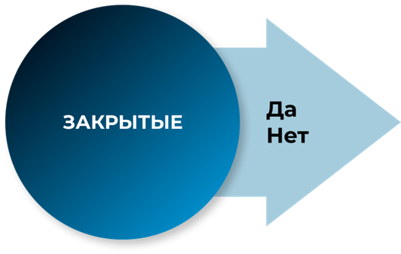
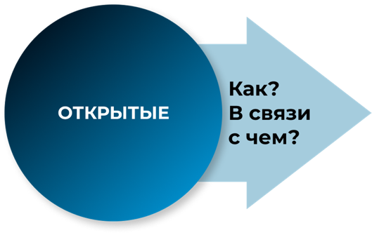
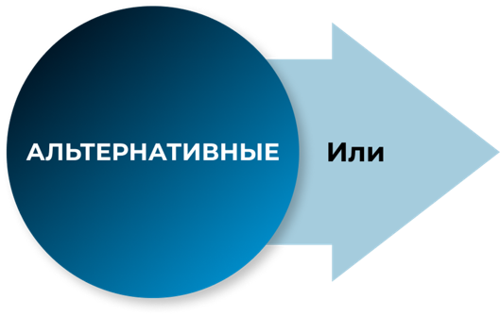
3 вида вопросов
Закрытый вопрос
Вам сегодня удобно?
Альтернативный вопрос
Вам удобно сегодня или завтра?
Открытый вопрос
Когда вам удобно?
Как ты видишь эту ситуацию?
Что ты думаешь по этому поводу?
Волшебные вопросы для любых переговоров:
Расскажи пожалуйста, при каких условиях мы с тобой договоримся?
Как выглядит для тебя идеальное решение?
Тем самым просим выложить карты на стол
Не всегда работает, если нет доверия (Я карты раскрою, а ты воспользуешься…)
Еще два важных вопроса:
Какие именно пункты для вас являются наиболее важными? (просим приоритезировать)
Почему именно эти пункты имеют такое значение?

Slide 25




Техника SPIN
О ситуации в бизнесе клиента
О трудностях клиента
Вопросы на наращивание серьёзности проблема
Вопросы, акцентирующие полезность решения

Slide 26
Техника SPIN
Мы задаем ситуационные вопросы, чтобы лучше понять контекст, интересы и позиции другой стороны.
Мы задаем проблемные вопросы, чтобы понять в чем другая сторона видит проблему (иначе переговоров не было бы). Также мы пытаемся выявить скрытые проблемы.
Мы задаем извлекающие вопросы, чтобы показать важность проблем и последствия их для клиента.
Мы задаем наводящие вопросы, чтобы перейти в область обсуждения решения и презентации совместной версии окончательного договора.

Slide 27
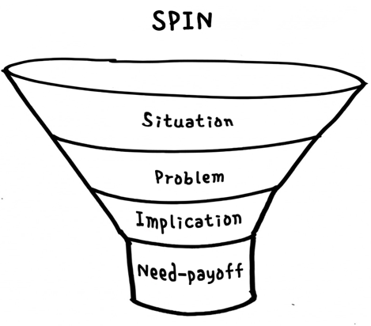
Цель воронки вопросов
Прояснить, чего на самом деле хочет другая сторона (это ее интерес или мотив)
Какие параметры переговоров для нее важны (это параметры той самой ZOPA)
Обычно в переговорах обсуждают позиции, но наша главная задача — понять интерес / мотив человека.
Вопросы могут извлекать проблемы, которых изначально не видел оппонент.💡

Slide 28

Техника SPIN (пример со страхованием)
Какой марки ваш автомобиль и какого он года выпуска? (S)
Какой у вас стаж вождения? (S)
Для каких целей вы используете авто? (S)
Какими страховыми услугами вы уже пользовались? Какой у вас опыт взаимодействия со страховыми компаниями? (P)
Кто имеет доступ к управлению автомобилем? (P)
Где вы оставляете авто ночью? (P)
Как вы думаете, каковы шансы угона вашего авто? (I)
Какова вероятность того, что авто будет повреждено? (I)
Готовы ли вы выслушать решение, которое предлагает наша страховая компания? (N)

Slide 29
Примеры вопросов для переговоров
Как ты видишь эту ситуацию? (S)
В чем именно ты видишь проблему? (P)
Какие проблемные моменты являются для тебя ключевыми и почему? (I) 🙁
Что будет если проблема не решится? (I) 🙁
Какие варианты действий рассматриваешь? (N) 😀
Какое решение выглядит для тебя оптимальным? (N) 😀
Ещё вопросы:
Что еще для тебя важно?
О каких сроках мы можем говорить?
Как долго ты готов(а)…?
Какие альтернативные решения ты рассматриваешь?
Какие плюсы ты видишь, работая с нами?
А как ты думаешь? (перехват инициативы)

Slide 30
Извлекающие вопросы
Извлекающие вопросы — должны навести на мысль о проблемах, о которых человек не думал ранее.
Задумывался ли ты о…
… сейчас уже середина учебного года и дочери будет сложно адаптироваться на новом месте.
Известно ли тебе о…
Как ты думаешь, как такие действия могут повлиять на…
Рассматриваешь ли вариант, что не понравится в новой стране и захочется вернуться?
Возможно, есть какие-то моменты, которые человек не продумал.
Кейс: программист просит серьёзную прибавку к ЗП и помощь в релокации в англоязычную страну, грозя уходом

Slide 31
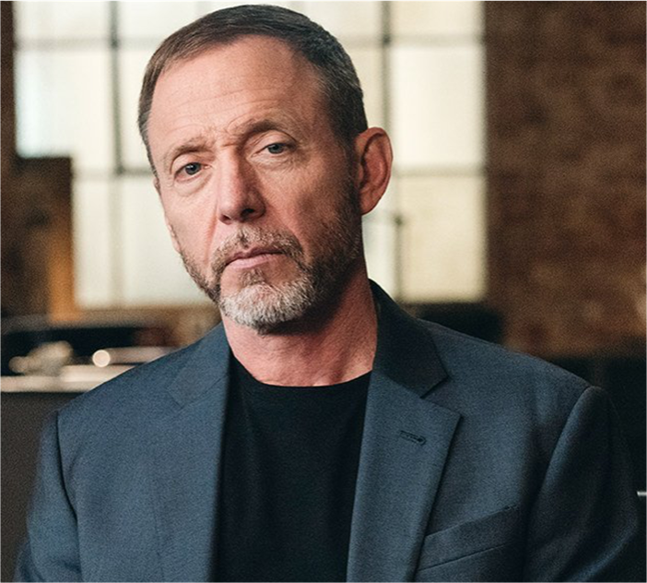
Подготовка вопросов
Вопросы к другой стороне должны быть готовы заранее.
Это поможет вам не только управлять процессом, но и понять интересы, позиции и мотивы другой стороны.
Пример: Необходимо разобраться, почему ведущий программист потребовал прибавку именно в $1000 и именно сейчас, хотя всем известно, что есть установленная процедура пересмотра ЗП.
Без воронки вопросов это сделать крайне сложно.

Slide 32

Для чего столько вопросов?
Мы задаем вопросы, чтобы выяснить ключевой интерес (к чему стремится другая сторона?).
Также мы задаем вопросы, чтобы выяснить позиции (поле торга) другой стороны.
За интересами скрывается мотивация личности. За позицией живут условия: деньги, сроки, должность.

Slide 33
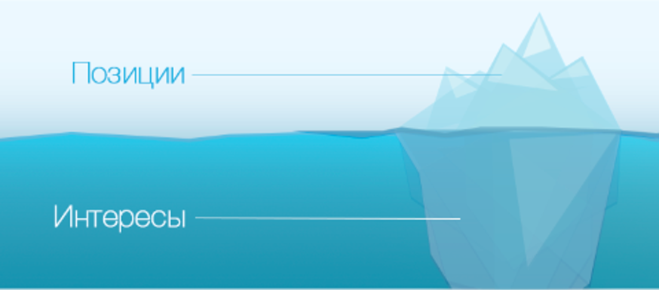
Обычно
Стороны проговаривают свои позиции (цена, сроки и проч.), но редко говорят о своих интересах и потребностях. Пример:
Пара обсуждает, какой фильм или сериал они будут смотреть этим вечером. Это позиция.
К чему стремятся эти люди (провести романтический вечер, увидеть любимый сериал и т.д.) — это их интерес.

Slide 34
Активное слушание
Действие | Цель | Как это делать | Примеры
1. Невербальное сопровождение | Поощрение собеседника к разговору | Установите визуальный контакт, кивайте. | Кивок, мимика
2. Междометия | Выражение интереса к собеседнику | Сопровождайте речь собеседника междометиями | «Хм», «Так», «Угу», и т.д.
3. Эхо | Поощрение собеседника к разговору | Повторение последних слов собеседника | «Переговоры планируем продолжить в июле» — «В июле»
4. Перефразирование | Демонстрация собеседнику, что его мысль услышана и понята | Скажите своими словами то, что, как вы считаете, имел в виду собеседник | «Правильно ли я понял, что…»
5. Уточнение | Получить больше информации, Помочь | Задавая разные типы вопросов: открытые, альтернативные, закрытые | «То есть вы против такого решения?» «Как получилось, что…?»
6. Резюме | Свести воедино важные факты и идеи Создать основу для дальнейшего обсуждения | Сформулировать основные идеи, которые высказал собеседник, своими словами | «Итак, из всего сказанного, я понял, что вы планируете…»
Работа с вопросами предполагает демонстрацию фокуса на собеседнике через техники активного слушания:
Междометия
Парафраз
Так ли я вас понял…
То есть…
Получается, что…
Уточнения
Эхо
Невербальное сопровождение
Резюме

Slide 35
Тренировочное задание
Заполните шаблон подготовки к переговорам https://clck.ru/34N8Rt
Вы можете поработать как с предстоящей ситуацией, так и проанализировать уже прошедший кейс.
Переговоры могут быть любыми: бизнес, управление, семейные отношения.

Slide 36
Вывод
Даже самые сложные переговоры могут пройти успешно, если вы заранее подготовились к ним.
От вашего умения задавать вопросы себе и собеседнику зависит исход вашей договоренности.

Slide 37
Влияние и контрвлияние
Работа с выгодами
Как правильно формулировать аргументы
Какие техники влияния существуют
Как качественно предлагать решение
Борьба с возражениями и сопротивлением

Slide 38

Влияние
В менеджменте выделяют:
Полномочия
Право принимать решения, говорить да / нет каким-то инициативам
Власть
Возможность наказывать / поощрять, т.к. обладаем неким ресурсом
Влияние
Способность силой слова менять поведение.

Slide 39
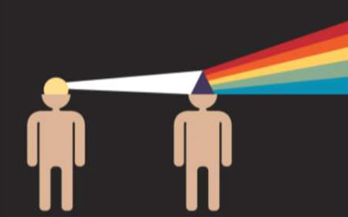
Когда мы поддаёмся влиянию
При каких условиях мы уступаем чужому влиянию и соглашаемся пойти навстречу?
Когда видим выгоды
Новизна, привязанность, престиж / статус, деньги (экономия), безопасность, комфорт
Есть базовое доверие / уважение
Когда есть общая цель

Slide 40

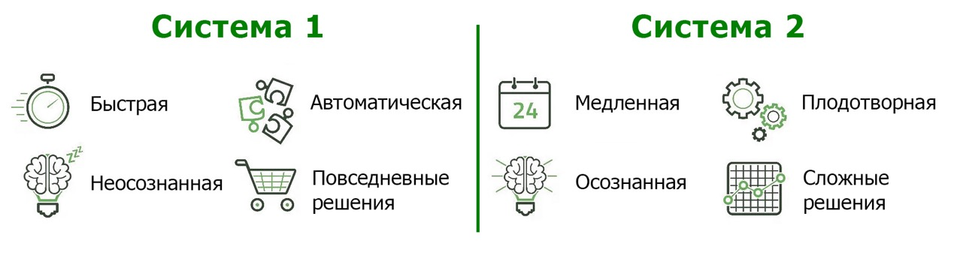
Даниэль Каннеман: 2 системы мышления
По Д. Канеману:
Система 1: срабатывает автоматически и очень быстро, не требуя или почти не требуя усилий и не давая ощущение намеренного контроля
Система 2: выделяет внимание, необходимое для сознательных умственных усилий, в том числе и для сложных вычислений. Действия Системы 2 часто связаны с субъективным ощущением деятельности, выбора и концентрации.

Slide 41
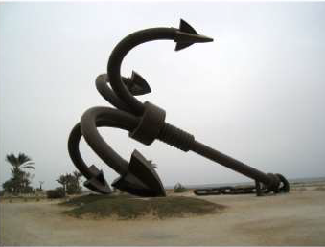
Якорь
В переговорах торги начинаются вокруг первой озвученной цифры.
«— Хочу $300! — А может $320?»
Если в вас «бросили якорь», не спешите торговаться.
Бросайте собственный «якорь», опираясь на вашу цель.
Можно задавать вопросы
А почему именно такая цифра?
А что ты готов делать, чтобы получать больше?

Slide 42
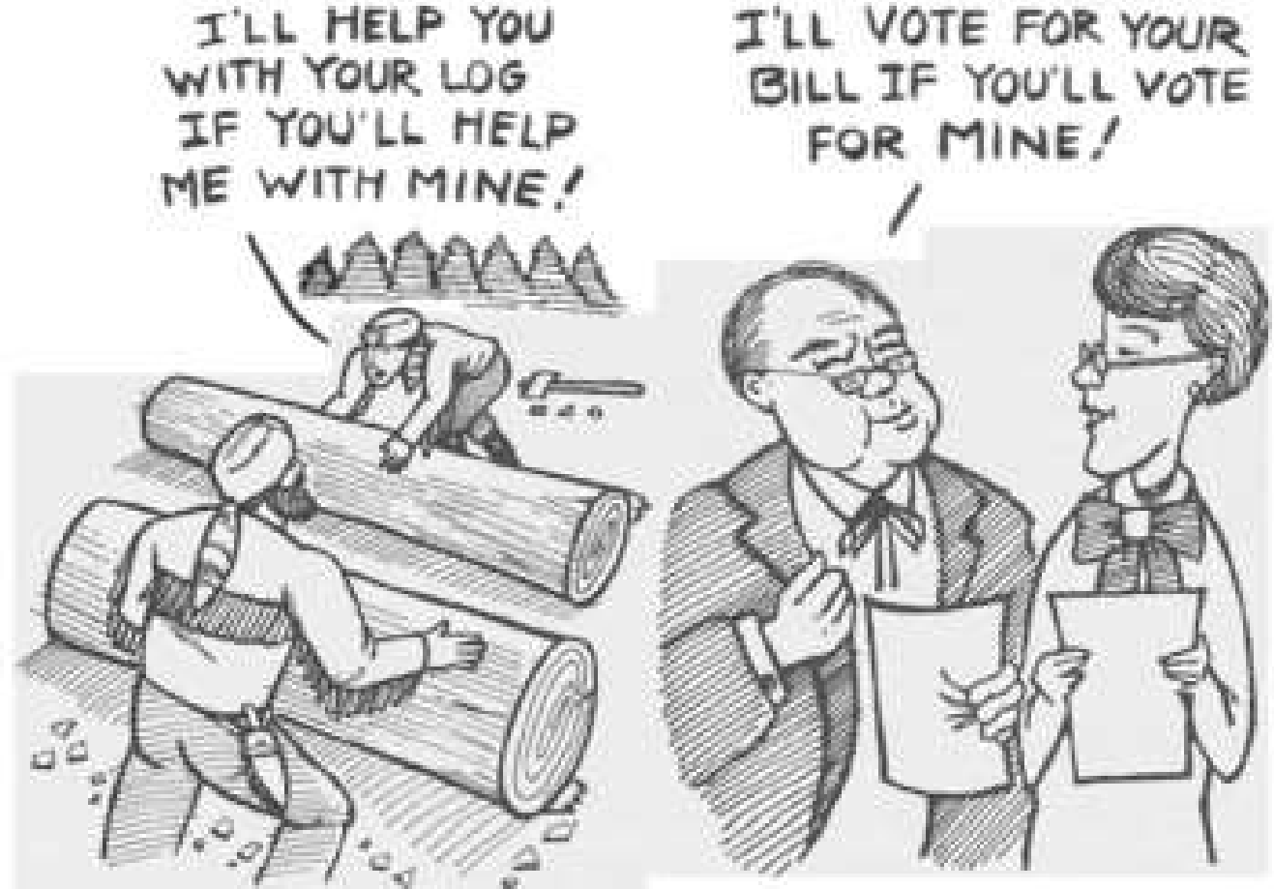
Логроллинг или взаимные уступки
Если упёрлись в переговорах в отсутствие прогресса.
Давай мы тебе сделаем небольшую уступку, а ты тоже сделаешь нам тоже небольшую уступку.
Начинаем первыми:
Находим непринципиальный поинт
Делаем уступку
Просим уступить в чём-то вам:
Ответить на вопрос
Обдумать некое условие
Ввести некое условие

Slide 43

Ввод условия: «Если, то…»
Вы можете соглашаться на некие условия, но вводить в них дополнения.
Если…, то…
Хорошо, мы увеличим зарплату, но у тебя появятся новые обязанности…
Если ты проходишь испытательный срок, мы увеличиваем тебе заработную плату
Если вы прямо сейчас делаете 100% предоплату, то мы готовы сделать скидку

Slide 44

Справедливые критерии
Вы можете вводить некие переменные или конкретные цифры, которые вы и другая сторона считает справедливыми.
Какое решение было бы для тебя справедливым?
Какие критерии / подходы ты считаешь справедливыми / объективными?
Например, средняя зарплата для этой позиции на рынке.
Количество выходных дней, которые предоставляются каждому сотруднику компании.
«Если бы у тебя performance был бы выше, чем у других, тогда можно было бы говорить о том, чтобы ЗП сделать выше»

Slide 45
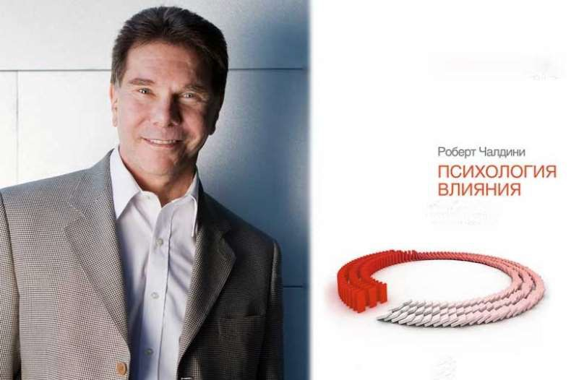
Что еще работает в аргументации
Внимание, серые техники!
Не факт, что стоит использовать, но стоит знать, чтобы уметь защищаться.

Slide 46
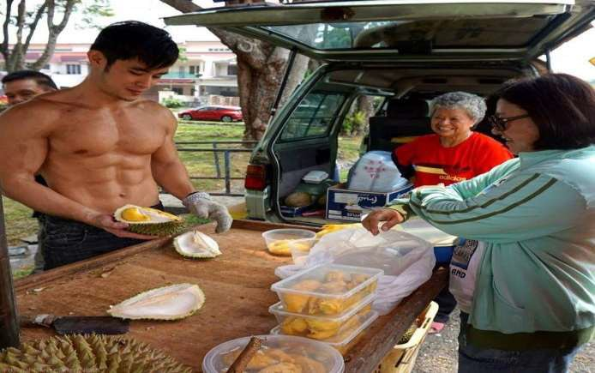
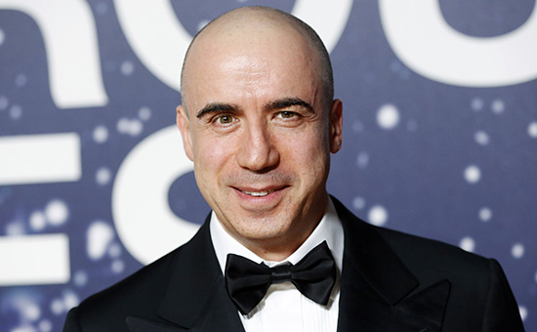
Благорасположение
Внешность влияет на переговорную позицию.

Slide 47
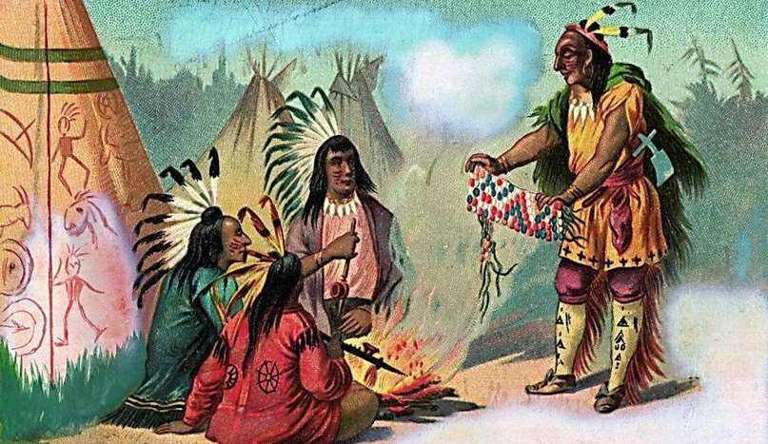
Потлач или взаимный обмен
Похоже на логроллинг.
Уступки / подарки тоже работают.

Slide 48
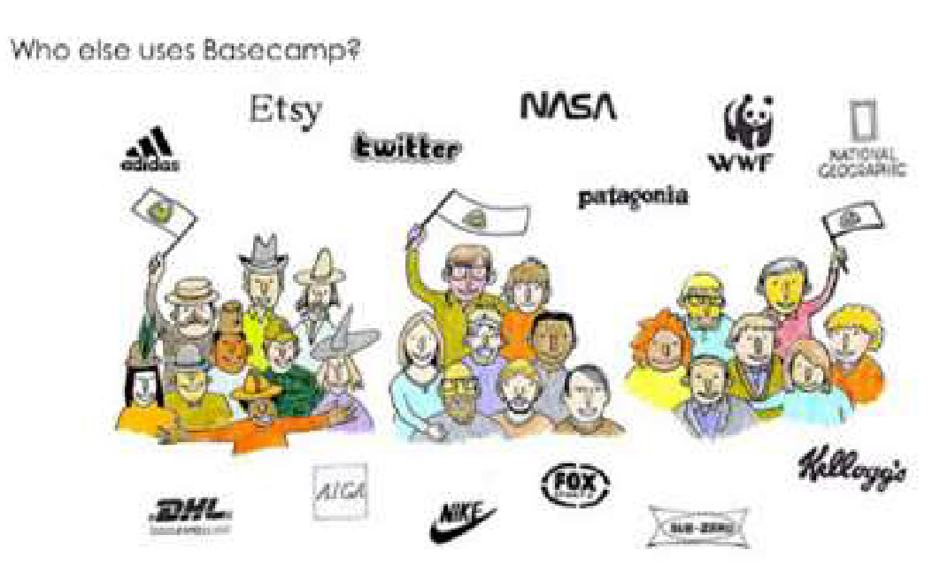
Социальное доказательство
или «большинство не ошибается»
«У нас работает 1000 человек.»
«У тебя ЗП на уровне 80% людей на рынке»

Slide 49
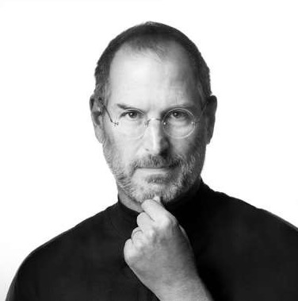
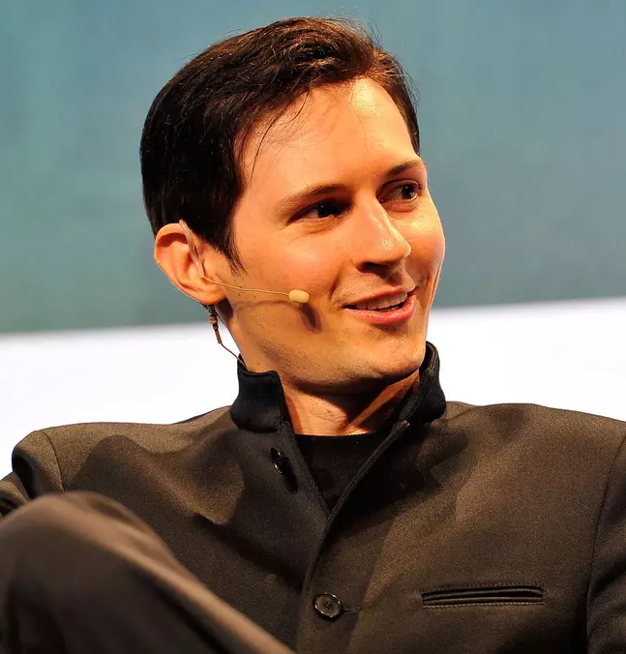
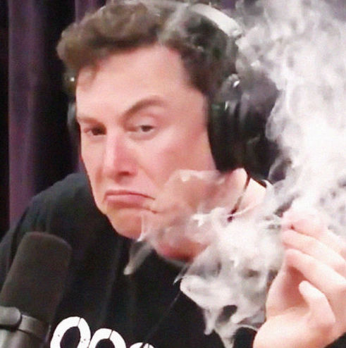
Ссылка на авторитет (Opinion Leader)
«Илон Маск» / «Стив Джобс» / «Павел Дуров» так делают
Берём фигуру предположительно авторитетную для собеседника.

Slide 50
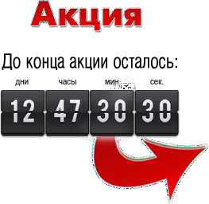
Дефицит или утерянное преимущество
Нехватка времени / страх потерять возможность подталкивают к решению.
«Через 2 недели у нас проект запускается и у нас дедлайн по закрытию данной вакансии.»
Работает в маркетинге.

Slide 51
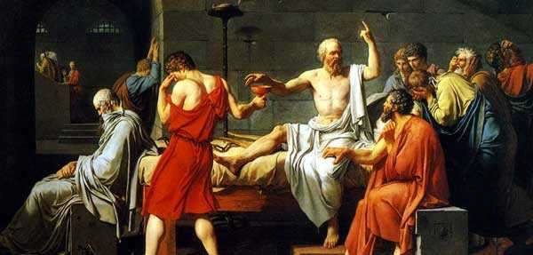
Последовательность
сказал «А», говори «Б».
Договорились об этом, давай ещё договоримся об этом.
Хорошо работает в паре с логроллингом и потлачем.

Slide 52

Контрастное восприятие
Показываем контрасты.
Вот посмотри какую ЗП получают за ту же работу (показываем нижнюю планку по ЗП).
Такая же книга, но в кратком изложении в 10 раз тоньше или в 10 раз дешевле.

Slide 53
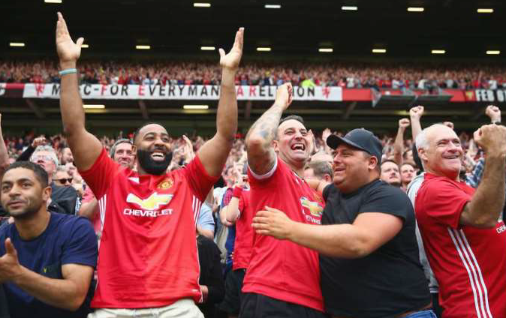
Общность
Я тебя понимаю, у нас есть нечто общее.
«Мы же в одной команде работаем / над одним проектом»
«Я же тоже программист»
«Я тоже хочу больше денег»

Slide 54
11 техник влияния
Якорь (обсуждение начинается, когда озвучивается условие)
Логроллинг (взаимные последовательные уступки)
Условие в условии (Я приму условие, если…)
Справедливость (Проверка, считает ли другая сторона это условие справедливым параметр или условие)
Благорасположение (красота)
Потлач или взаимный обмен
Контрастное восприятие
Социальное доказательство (большинство не может ошибаться)
Авторитет или Opinion Leader
Последовательность («сказал А, говори Б»)
Общность

Slide 55
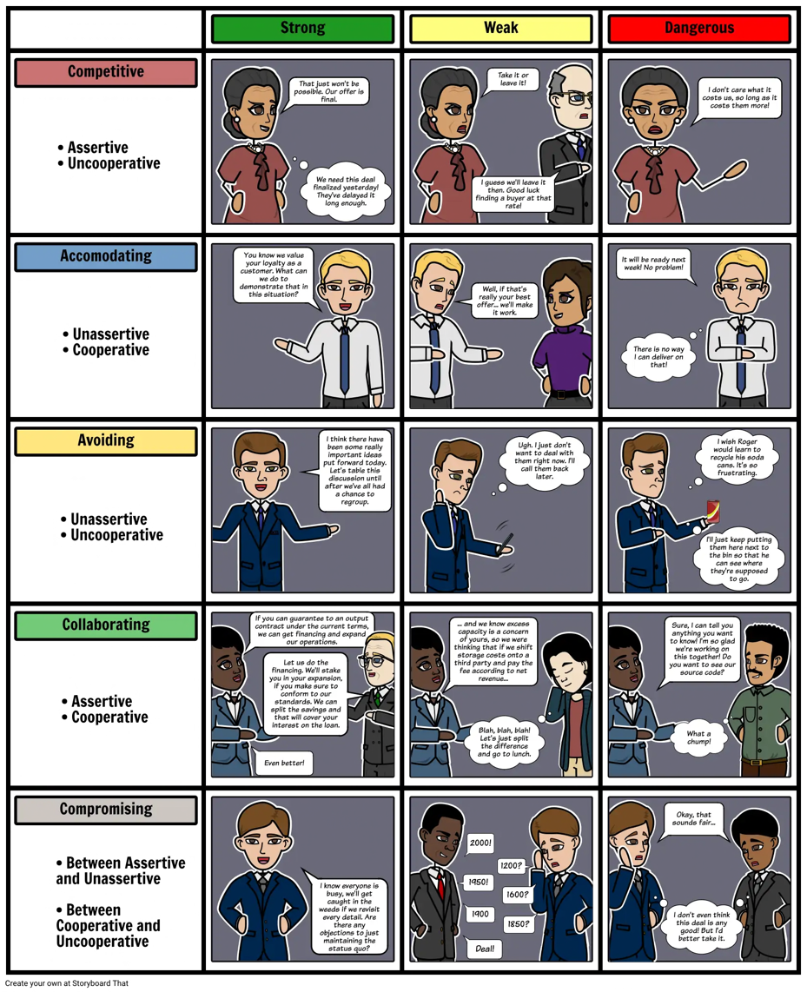
5 подходов к переговорам
Компромисс
Соревнование
Сотрудничество
Избегание
Приспособление
НАПОРИСТОСТЬ (внимание к своим интересам)
КООПЕРАЦИЯ (внимание к интересам другой стороны)
Если вы понимаете, что сделка не в ваших интересах, вспоминайте свой ЛАОС
Часто «не связываться» лучше компромиссов

Slide 56
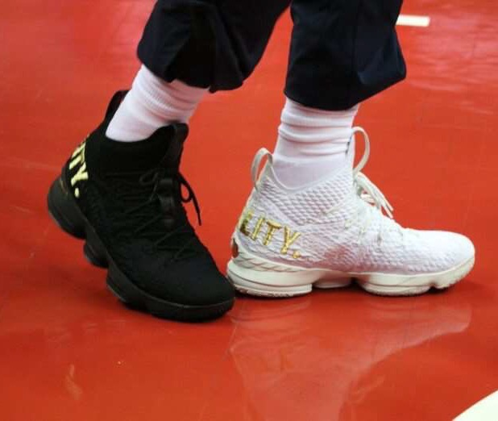
Компромисс?
Почему компромисс часто не работает?
Ни нашим / ни вашим
Ни одна сторона не довольна

Slide 57
Сложные переговоры
Сопротивления
Возражения и контр-аргументация
Торг

Slide 58
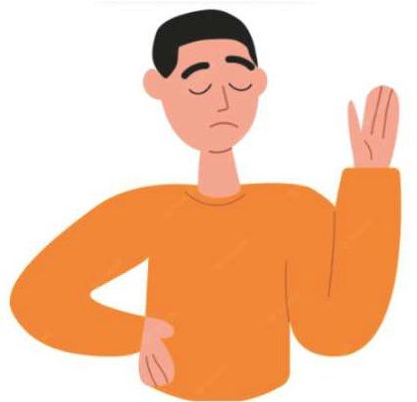
Не согласие / Сопротивление
Каковы причины того, что мы отказываемся соглашаться с предложенными условиями или идеями?
Недоверие
Не понимаем условий
Не выгодно
Отказ от необходимости идти на заключение соглашения и отсутствие «да»-реакций по ходу переговоров.
Как правило, сопротивление вызвано эмоциональным компонентом: малым доверием или вбросом конфликтогенов в диалог.

Slide 59

Доверие растет за счет
Рассказа личных историй
Вообще на встречах с людьми, если хотите, чтобы они чем-то поделились, можно рассказать про себя
Соблюдения договоренностей
Активного слушания
Открытого обсуждения сложных моментов
Стремления найти лучшее решение для партнера (win-win)

Slide 60
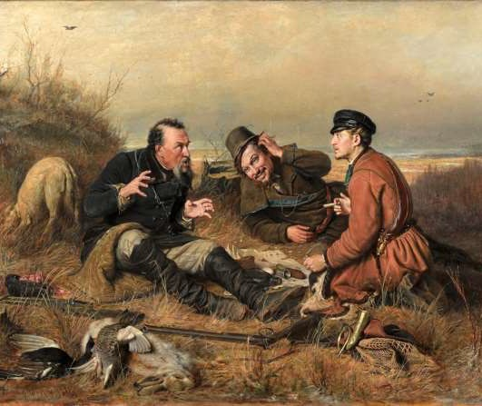
Сторителлинг
Как комбинация рацио и эмоцио.
Давай тебе небольшую историю расскажу….
В моей жизни был такой случай…
…я как-то силой выбыл повышения ЗП из своего руководителя, но наши отношения потом испортились и я уже не продержался долго в этой компании

Slide 61
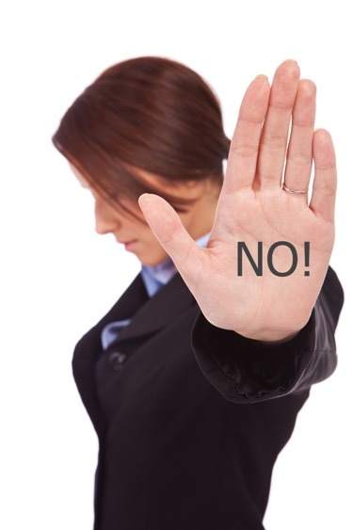
Возражения
Возражения — озвученное несогласие одной из сторон заключать договор в связи с рациональным неприятием неких условий.
Алгоритм работы с возражениями:
Внимательно выслушать. Понять, что это: возражение или сопротивление (то есть отсутствие доверия).
Использовать условное согласие (с мнением собеседника).
Задать уточняющие вопросы
В связи с чем возникло возражение?
Что еще вызывает неприятие?
Использовать одну из техник работы с возражениями.
Задать вопрос-сверку: отработано ли текущее возражение?

Slide 62
Техники работы с возражениями
Уточнение: с чем вы сравниваете?
Деление или умножение:
«…в день это всего 49 центов»,
«…за год ты получишь больше трех тысяч евро»
«Паровоз»: вы получаете Х+Y+Z
А ещё у нас бесплатные плюшки на кухне и ДМС
Пример (кейс из практики) — storytelling
А вот был случай… помогла страховка ДМС
«Комплимент возражению»: спасибо, что обратили внимание на этот вопрос
Можно потом отреагировать на тезис, но вначале с ним согласиться.
Да, действительно мы платим меньше рынка. При этом у нас есть друге преимущества…

Slide 63
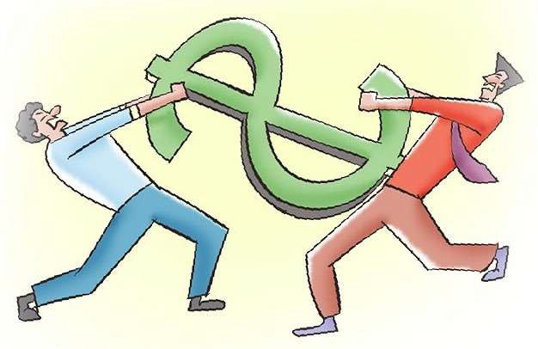
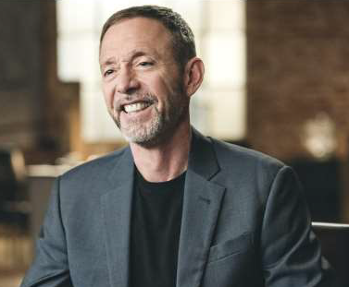
Торг — обсуждение цены и только цены
Торг — это когда решение о заключении сделки принято, но другая сторона хочет заработать или сэкономить.
Если торг исключительно по цене, используйте технику Криса Восса «-35»:
Уступка 1: -20
Уступка 2: -10
Уступка 3: -5
Пример: Просим прибавку к ЗП $1350 и снижаем до $1000

Slide 64
Формат завершения переговоров или фиксации промежуточных результатов
Использовать процедуру подтверждения достигнутого результата:
Воспроизведение
«Мы обсуждали следующие вопросы…»
Резюме
«Таким образом, мы пришли к соглашению…»
Сверить результат с объективными критериями
«Это соответствует тому, что...»
Получить подтверждение
«Это решение вас полностью устраивает?»
Увязать достигнутое соглашение с будущими действиями
«Итак, наши дальнейшие действия…»
При необходимости зафиксировать соглашение (письмо на email и т.п.)

Slide 65
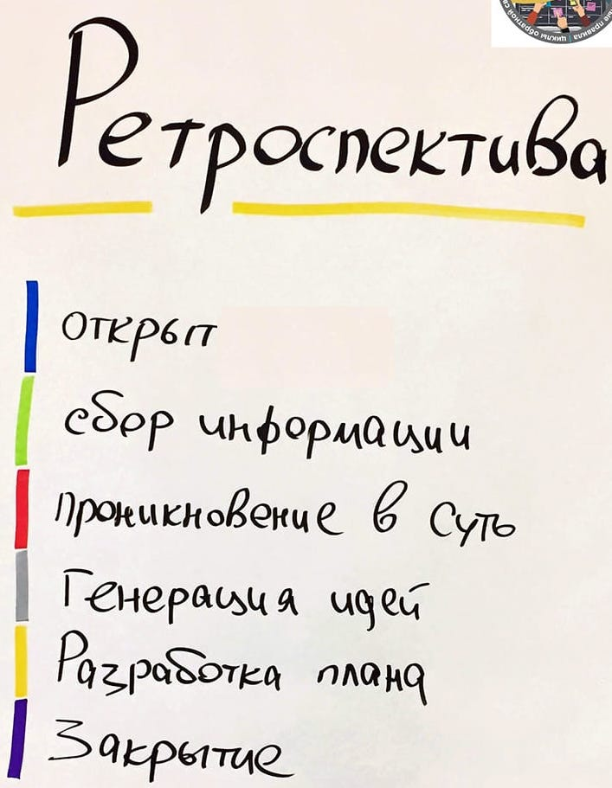
Ретроспектива переговоров
Завершив любой переговорный процесс, его стоит проанализировать, задав себе несколько вопросов:
Удалось ли достичь цели, которая была поставлена? Почему?
Что получилось хорошо?
Над чем мне как переговорщику стоит поработать, чтобы следующие переговоры прошли для меня успешнее?
Было ли решение взаимовыгодным? Почему?
Какие уступки делали стороны? В связи с чем?
Применяли ли стороны манипуляции? Если да, то какие?
Какой эмоциональный фон был в течение переговоров?

Slide 66
Вывод
Даже самые сложные переговоры могут пройти успешно, если вы заранее подготовились к ним.
От вашего умения задавать вопросы себе и собеседнику зависит исход вашей договоренности.

Slide 67
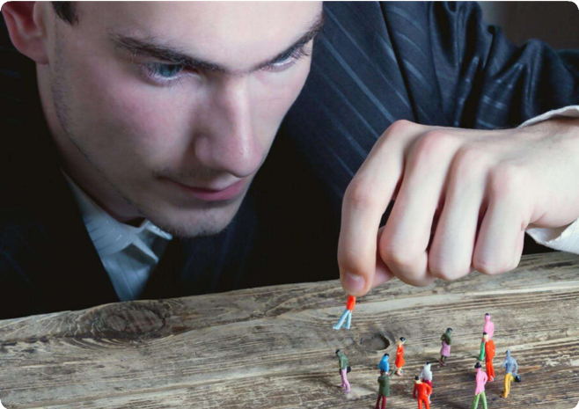
Манипуляции
Давление
У вас есть 2 часа, чтобы представить ваше коммерческое предложение…
Затягивание времени
Мы оплатим через…
Логические манипуляции
Использование ложных и недоказанных утверждений
Апелляция к незнанию (argumentum ad ignorantiam)
Обращение к авторитету - «argumentum ad verecundiam»
Подмена понятий
Концентрация на частностях
«аргумент к тошноте» (argumentum ad nauseam)
Приписывание утверждений
С привлечением третьей стороны
Нужно обсудить этот вопрос с бизнес-партнёром / женой
Дипломатические манипуляции
Вы наш ключевой партнёр…

Slide 68
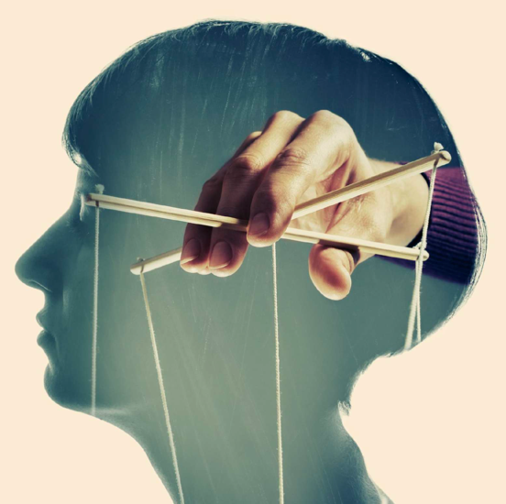
Техники противодействия манипуляциям
Техника бесконечного уточнения
подробное и точное прояснение того, что является мишенью нападающего или манипулятора
Техника внешнего согласия, или наведения тумана
выражение согласия с какой-либо частью высказывания партнёра или с тем, что то, на что он обратил внимание, действительно важно, представляет интерес, заставляет задуматься, содержит в себе ценное рациональное зерно, обогащает наше видение проблемы…
Техника английского профессора
корректное выражение сомнения по поводу того, что выполнение чьих-либо требований действительно не нарушает личных прав адресата

Slide 69
Эмоциональный интеллект в переговорах

Slide 70
Что такое эмоциональный интеллект?
Я
САМО-ОСОЗНАНИЕ /
ЗНАНИЕ СЕБЯ
САМО-РЕГУЛЯЦИЯ /
САМО-МОТИВАЦИЯ
ЭМПАТИЯ / СОЦИАЛЬНАЯ ЧУТКОСТЬ / ПРЕДУСМОТРИТЕЛЬНОСТЬ
УПРАВЛЕНИЕ ОТНОШЕНИЯМИ /
ВЛИЯНИЕ НА ЛЮДЕЙ
Другие
Понимать
Управлять
Notes:
Самоосознание:
Осознавать что со мной происходит
Насколько я себя знаю
Тип по DISC
Что влияет на мою мотивацию / что может сбить мою мотивацию
В ответ на что бывает воодушевление
В ответ на что могу растеряться / испытать гнев
В связи с чем могу прокрастинировать
Понимаю свои чувства / эмоции
В школе этому не учат, в семье тоже
Саморегуляция:
Могу поддерживать мотивацию при решении долгосрочных задач
Могу себя успокоить
Справляться со стрессами
Работать с раздражением / злостью, если она мне мешает
Умение себя дисциплинировать
Эмпатия:
Социальная чуткость:
кто с кем дружит, против кого, кто к кому прислушивается, кто для кого авторитет, Кто чего ждёт от других людей
Всегда есть симпатии / антипатии, скрытые линии напряжения, подводные процессы
Умение понять: что происходит с людьми, кто как к кому относится
Предусмотрительность
Рациональная идея: на совещании резать правду-матку
На практике люди саботируют / придираются
Мы не могли предположить, что наши слова могут вызвать такие-то реакции
Влияние:
Социальные контракты
Как учесть культуру человека
Как построить доверие / произвести впечатление / завоевать авторитет
Как действовать если ты виноват
Если есть непрояснённые ожидания
Если есть конфликт
Хорошо бы понять: что у нас уже есть, что хорошо развито, а что требует развития
Триггеры:
чем я триггерю себя и других
Самоосознание: выбирать свои реакции на триггеры

Slide 71
Что важно в переговорах?
Развивайте:
Уверенность Вопрос при подготовке: «Что мне ещё нужно для уверенности?»
Всё ли у меня есть для проведения успешных переговоров?
Например: Не хватает осознания потребностей другой стороны?
Свои стратегии (см. следующий слайд) Какая моя? Какие сильные стороны? Как компенсировать слабые?
Осознание себя в моменте
Пауза и глубокий вдох-выдох
Отследить: «туда-не туда», «что нравится, а что настораживает / смущает»
Самоосознание /
Знание себя

Slide 72
Стратегии в переговорах
Какая ваша базовая стратегия?
Компромисс (взаимные уступки)
Уступки (отдаем ради отношений)
Сотрудничество (обе стороны создают вместе нечто большее)
Избегание (уходим от
переговоров)
Конкуренция
(подавление)
Достижение целей второй стороны
Достижение своих целей

Slide 73
Что важно в переговорах?
Развивайте:
Уверенность Как вы ощущаете уверенность (в теле)? Какой у вас голос, когда вы уверенны? Как я себя ощущал когда в последний раз был уверенным? Как включить уверенность?
Концентрацию на результате Образ: лодка не раскачивается, а уверенно идёт вперёд. Какие чувства вызывает у меня образ результата? По отношению к проведению этих переговоров у тебя Стремление или Сопротивление (страх, сомнение)?
Управление своими реакциями Это качества тренируется: - Остановиться, замедлиться - Пауза и глубокий вдох-выдох - Натренируйтесь удерживать состояние - Говорите себе слова, которые вам помогут
Самомотивация / саморегуляция

Slide 74
Что важно в переговорах?
Эмпатия (предусмотрительность)
Развивайте:
Внимательность и заботу Если мы воспринимаем оппонента как врага, то сложно проявить к нему эмпатию и его понять. Упражнение: Если бы этот человек был вам дорог и важен, какие его потребности вы бы заметили?
Понимание чувств других людей Отслеживайте мимику, позу, интонации. Заметьте, что сами чувствуете, когда чувствуете вместе с человеком (эмпатия) Уточняйте и проговаривайте: Я правильно понимаю… Мне кажется, градус недовольства сейчас вырос, в ответ на что?
«Примеряйте» слова наперед Что могут «триггернуть» эти слова? Именно для этого человека – что важно услышать?

Slide 75
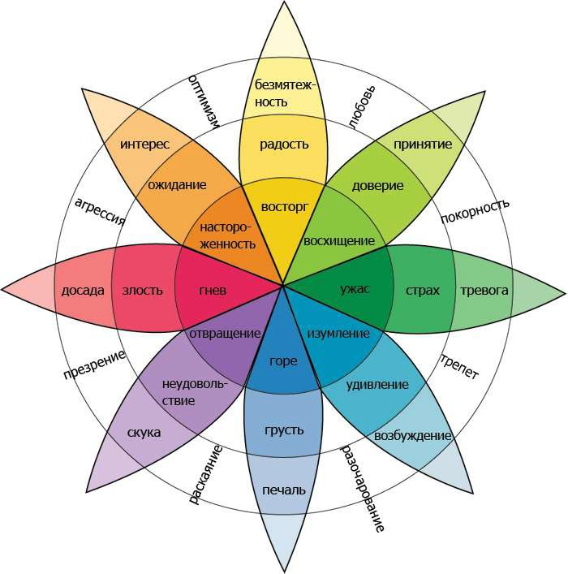
Эмоции
Мозг «запускает» эмоции, когда есть задача удовлетворить какую-то потребность. И у мозга есть «замысел», что именно в этом эмоциональном состоянии проще будет эту потребность удовлетворить.
Эмоция – это:
Реакция психики на триггер
Определенное состояние организма – больше/меньше энергии + определенная модель мышления и поведения
Информация о том, что сейчас важно для человека, какие его потребности и желания
Эволюционный механизм, управляющий поведением и общением для выживания

Slide 76
Что важно в переговорах?
Развивайте:
Ясность ожиданий Какие мои ожидания? Какие твои ожидания? Какие мои границы? Какие твои границы?
Для меня это подходит / не подходит. А для тебя?
Эффективное влияние: Можем начать «продавать»: Вызвать интерес, создать уверенность, заронить сомнение, воодушевить, успокоить...
Грамотные транзакции:
Благодарность, признательность
Извинения, заглаживание вины
Порадовать, создать праздник
Выслушать, выразить понимание
Признать неправоту, ошибку, незнание
Подчеркнуть свой статус, опыт, влияние
Управление отношениями /
Влияние на людей
ВЛИЯНИЕ НА ЛЮДЕЙ

Slide 77
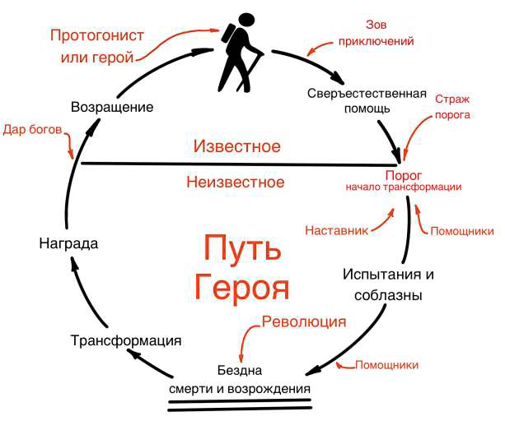
Ваши вопросы?

